Slide 1

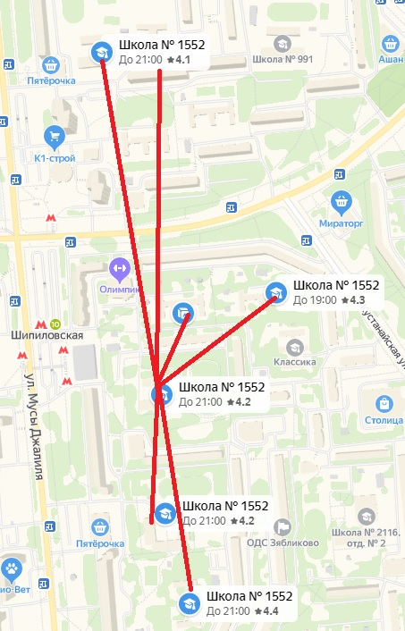
Информация директора о работе ГБОУ Школа №1552 в 2019 году
Пушкин Павел Павлович,
директор ГБОУ Школа №1552
11.03.2020
Notes:
Сегодня Школа 1552 это 7 зданий, 3 здания, в которых размещаются дошкольные группы и здания где обучаются школьника с 1 по 11 класс. Сегодня Школа 1552 это место, где каждый ребенок получает качественное образование, имеет возможность развивать свои способности, таланты, становится успешным членом городского сообщества, это место где организована безопасная учебная среда. Школа 1552 дает возможность всем учащимся принять участие в городских проектах. Учителя школы непрерывно повышают свою квалификацию. А теперь чуть более подробно о наших результатах.

Slide 2
Контингент
2
Обучающихся и воспитанников
год | Всего, чел*
2016-2017 | 2032
2017-2018 | 2088
2018-2019 | 2215
* - по состоянию на 25 августа

Slide 3
Финансово-экономическое обеспечение

Slide 4
Финансово-экономическое обеспечение

Slide 5
Коллектив единомышленников
4
Группа | Человек
Всего сотрудников | 233
Педагогические работники | 174
Администрация | 5
Прочие сотрудники | 54

Slide 6
Коллектив единомышленников
4
Группа | Человек
Эксперты ГИА | 26
Заслуженный учитель РФ | 9
Заслуженный учитель Москвы | 3
Почетный работник общего образования РФ | 17
Звание «Отличник народного просвещения» | 6

Slide 7
Коллектив единомышленников
4
Доля учителей*, прошедших тренинг в формате ОГЭ/ЕГЭ в МЦКО, опубликовавших свои результаты на сайте МЦКО | 77%
Доля учителей, показавших высокий и экспертный уровни | 100%
Доля педагогических сотрудников**, прошедших диагностику МПУ, опубликовавших свои результаты на сайте МЦКО | 73%
Доля педагогических сотрудников, показавших высокий и экспертный уровни | 68%
* - % от общего количества учителей 5-11 классов в Школе,
** - учителя начальных классов, воспитатели, специалисты службы СППС

Slide 8



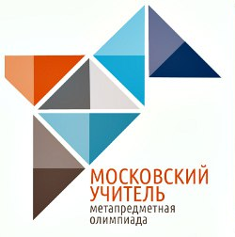

Коллектив единомышленников
4
Грантополучатели
МЭШ – 1 человек (за сценарий); 4 человека (за приложения)
2018-2019 уч.г. - участник I дистанционного этапа – 1 человек;
2019-2020 уч.г.– участники очного этапа – 3 человека (результаты ожидаются)
2018-2019 уч.г. - 0 человек;
2019-2020 уч.г. – 1 участник очного этапа
2018-2019 уч.г. -участник II очного этапа – 1 человек;
2019-2020 уч.г. – Призёр – 1 человек
Самый Классный
Классный
2018-2019 уч.г. -Лауреат II этапа – 1 человек

Slide 9
Дополнительное образование
Кружки и секции
Платное дополнительное образование
Учебный год | Количество групп | Количество обучающихся
2017-2018 | 89 | 2054
2018-2019 | 91 | 2245
2019-2020 | 140 | 2945
Учебный год | Количество групп | Количество обучающихся
2017-2018 | 50 | 529
2018-2019 | 89 | 1065
2019-2020 | 109 | 1265
Московское долголетие
Учебный год | Количество программ | Количество групп | Количество участников
2017-2018 | 3 | 5 | 70
2018-2019 | 7 | 14 | 288
2019-2020 | 10 | 17 | 360

Slide 10

















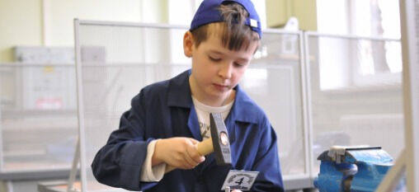



Реализация городских проектов
Эффективная начальная школа
Юные мастера

Slide 11
Динамика учебных достижений
2
Предпрофессиональный экзамен
Доля выпускников, набравших на ЕГЭ:
год | Сдававших/ сдавших | % от количества выпускников
2017-2018 | 19/1 | 27% / 1%
2018-2019 | 36/24 | 40% / 27%
Медалисты
год | Количество | % от количества выпускников
2016-2017 | 5 | 7%
2017-2018 | 5 | 7%
2018-2019 | 6 | 7%
год | Получивших свидетельство о профессии в рамках проекта «Профессиональное обучение без границ»
2017-2018 | 51
2018-2019 | 120

Slide 12
Динамика учебных достижений
2
Доля выпускников, набравших на ОГЭ:

Slide 13
Массовый любительский спорт
2
 | 2016-2017 | 2017-2018 | 2018-2019
Количество обучающихся, сдавших нормы ГТО (чел.) | 16 | 14 | 57
Количество команд – победителей и призеров межрайонного (МРСД №29) этапа соревнований:
Футбол и волейбол | 5 | 7 | 5
Президентские состязания, Президентские спортивные игры, Чемпионат г. Москвы по баскетболу «Победный мяч», Открытые Всероссийские соревнования по шахматам «Белая Ладья» | 5 | 6 | 5
Количество команд – участников городского этапа соревнований:
Президентские состязания, Президентские спортивные игры, Чемпионат г. Москвы по баскетболу «Победный мяч», Открытые Всероссийские соревнования по шахматам «Белая Ладья» | 0 | 3 | 1

Slide 14


Олимпиадное движение
3
Всероссийская олимпиада школьников
 | 2017 г. | 2018 г. | 2019 г.
Количество дипломов призеров и победителей
Муниципальный этап | 41 | 46 | 73
Региональный этап | 8 | 7 | 8
Заключительный этап | 0 | 1 | 2
Московская олимпиада школьников
 | 2017 г. | 2018 г. | 2019 г.
Первый этап, прошли в заключительный | - | 36 | 44
Количество дипломов призеров и победителей
Заключительный этап | 0 | 1 похвальная грамота | 4

Slide 15





О нас
https://gymu1552.mskobr.ru
https://www.facebook.com/school1552
https://vk.com/sch1552sch
@sch1552sch
https://www.youtube.com/channel/UCsHM6XyQGleXg6UHOh6Q03A

